Slide 1
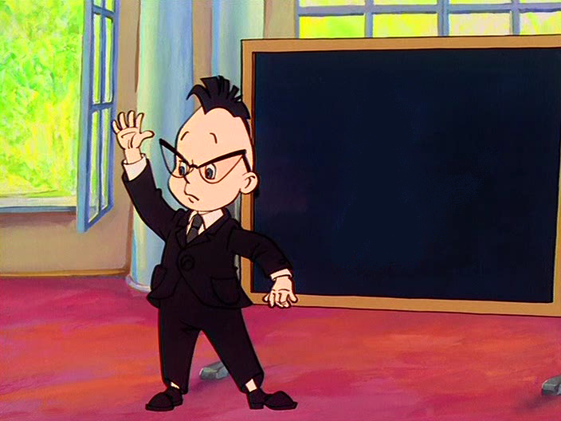
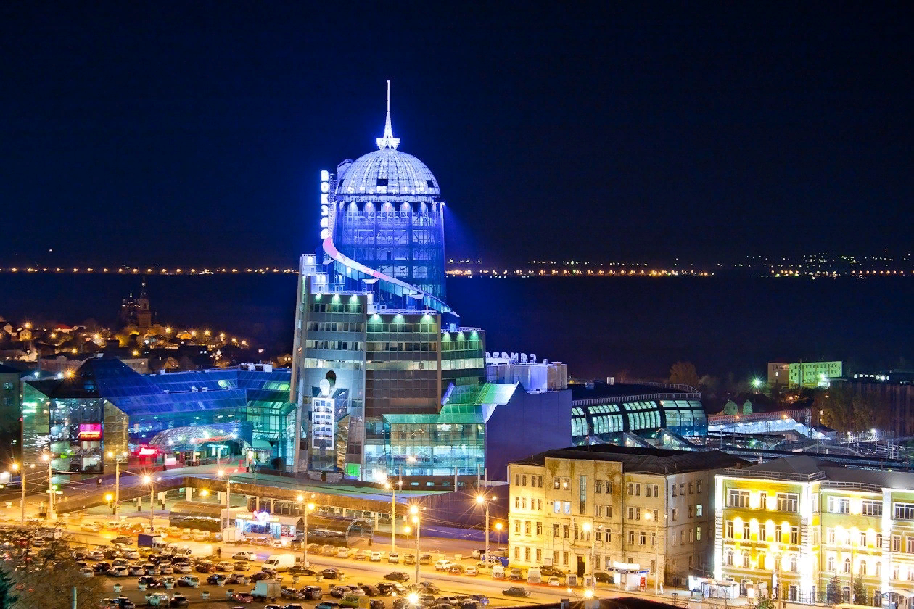
Здравствуйте ребята!
Меня зовут Всезнайка!
И я подготовил для вас интересные факты о железнодорожном вокзале города Самара. Готовы!?
ИНТЕРЕСНЫЕ ФАКТЫ
о железнодорожном вокзале города Самара
Выполнили:
Демьяненко Юлия Викторовна,
Софронова Екатерина Вячеславовна

Slide 2
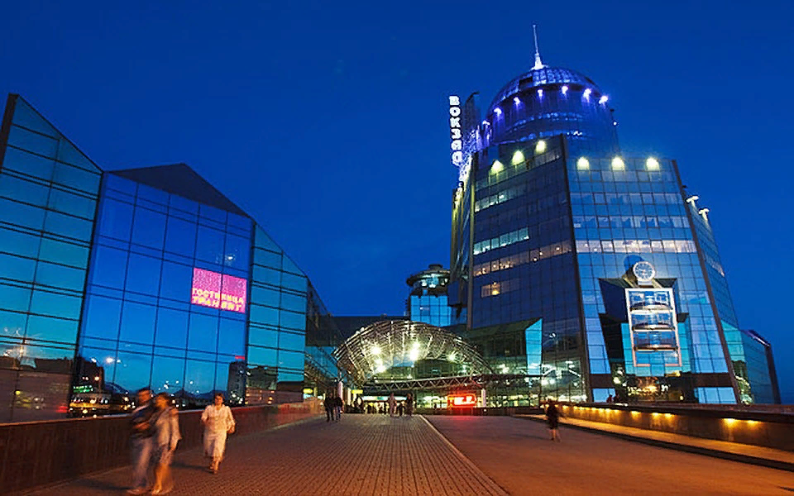
ФАКТ № 1
Часы, которые не могут спешить…
Бытует мнение, что башенные часы над центральным входом вокзала Самара специально для пассажиров спешат на 2 - 3 минуты, чтобы у тех было немного времени в запасе. Однако надеяться на этот резерв не стоит.
Георгий Волконовский говорит, что часы показывают самое точное время, причем все одновременно. Рассинхронизация невозможна, потому что все часы, а их на вокзале более пятидесяти, в том числе и в кабинетах сотрудников вокзала, - электромеханические дублеры единой часовой установки. Задающий ритм механизм - управляющая станция - находится в специальном помещении вокзала. Он синхронизирован со спутником и всегда показывает фактическое время.

Slide 3
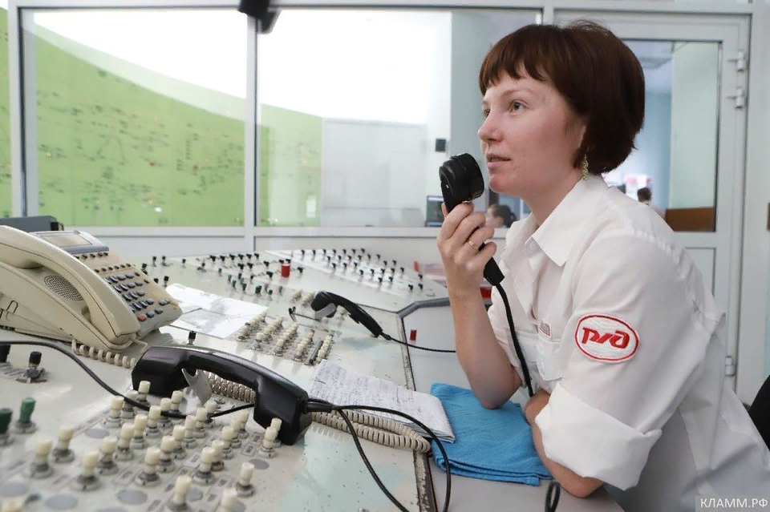
ФАКТ № 2
Круглосуточная работа дежурного по вокзалу
Главная обязанность – обслуживание пассажиров, обеспечение безопасности и порядка на вокзале. Если рассматривать конкретные случаи, то дежурный помощник начальника вокзала следит за посадкой и высадкой инвалидов, сопровождением детских групп, объявлениями диктора. Его работа круглосуточная и не останавливается ни на секунду. Он помогает отставшим от поезда пассажирам или тем, кто потерял свой багаж. Кроме того, дежурный контролирует техническое и санитарное состояние платформ.

Slide 4
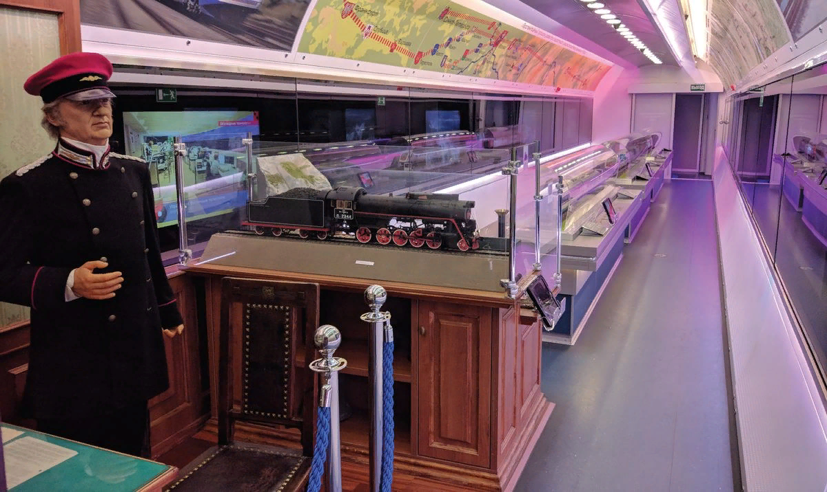
Действующий музей железнодорожного вокзала
Музей появился в 1973 году. Раньше он был в других местах. Часто музей страдал от пожаров и затоплений, пока не переехал в здание нового вокзала. В 2002 году было принято решение открыть его в здании строящегося вокзала. Музей распахнул свои двери для посетителей в 2003 году в честь столетия министра путей сообщения Бориса Бещева.
Здесь очень много уникальных экспонатов, среди которых патефон и стол-бюро, которому более 100 лет. Есть большой макет железной дороги, который был создан к открытию музея. Планируется сделать действующий макет именно железнодорожной станции Самары.
ФАКТ № 3

Slide 5
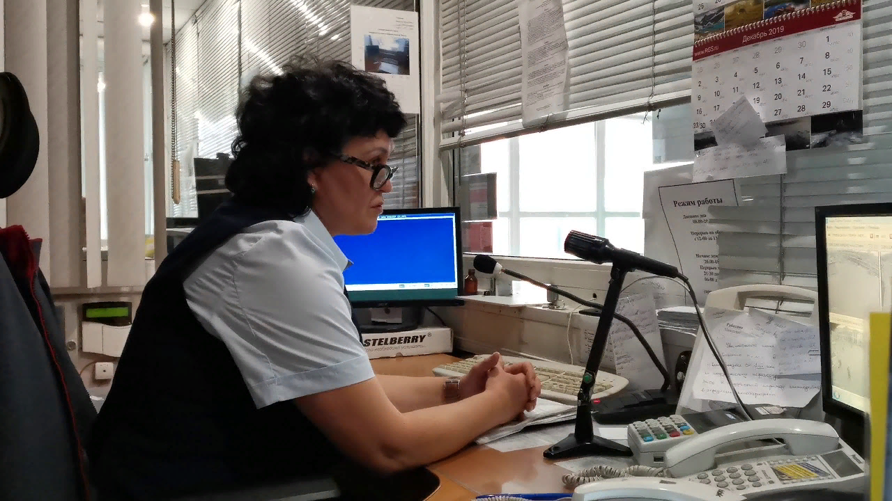
ФАКТ № 4
Профессия диктора вокзала
Это самый важный голос для пассажиров. По объявлениям диктора они узнают о прибытии и отправлении поезда. Рабочее место диктора расположено, так чтобы из окон были видны платформы и проезжающие поезда. Железнодорожный вокзал Самара один из крупнейших вокзалов России и к дикторам предъявляются очень высокие требования - они не имеют права на ошибку.

Slide 6
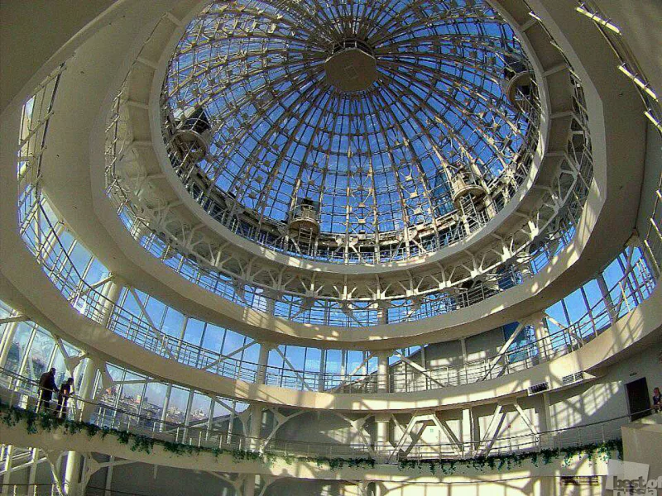
ФАКТ № 5
Следствие вели... на высоте
Наслышаны пассажиры про смотровые площадки вокзала Самара. Их две: на 12-м и на 15-м этажах. Площадка на 12-м открыта для всех. Она остеклена по всему периметру. По ней можно пройти и увидеть Самару со всех сторон: и стрелку рек Самары и Волги, и старый город, и вдалеке новые микрорайоны. Но, конечно, большинство посетителей рвутся подняться повыше, только вход туда для пассажиров закрыт строго-настрого по технике безопасности (площадка открытая). Как оказалось, не всем. На 15-й этаж вокзала Самара могут пройти его работники, а еще бывают исключения для звезд телевидения.

Slide 7
Надеюсь вы были внимательны! Сейчас я предлагаю вам принять участие в викторине!

Slide 8
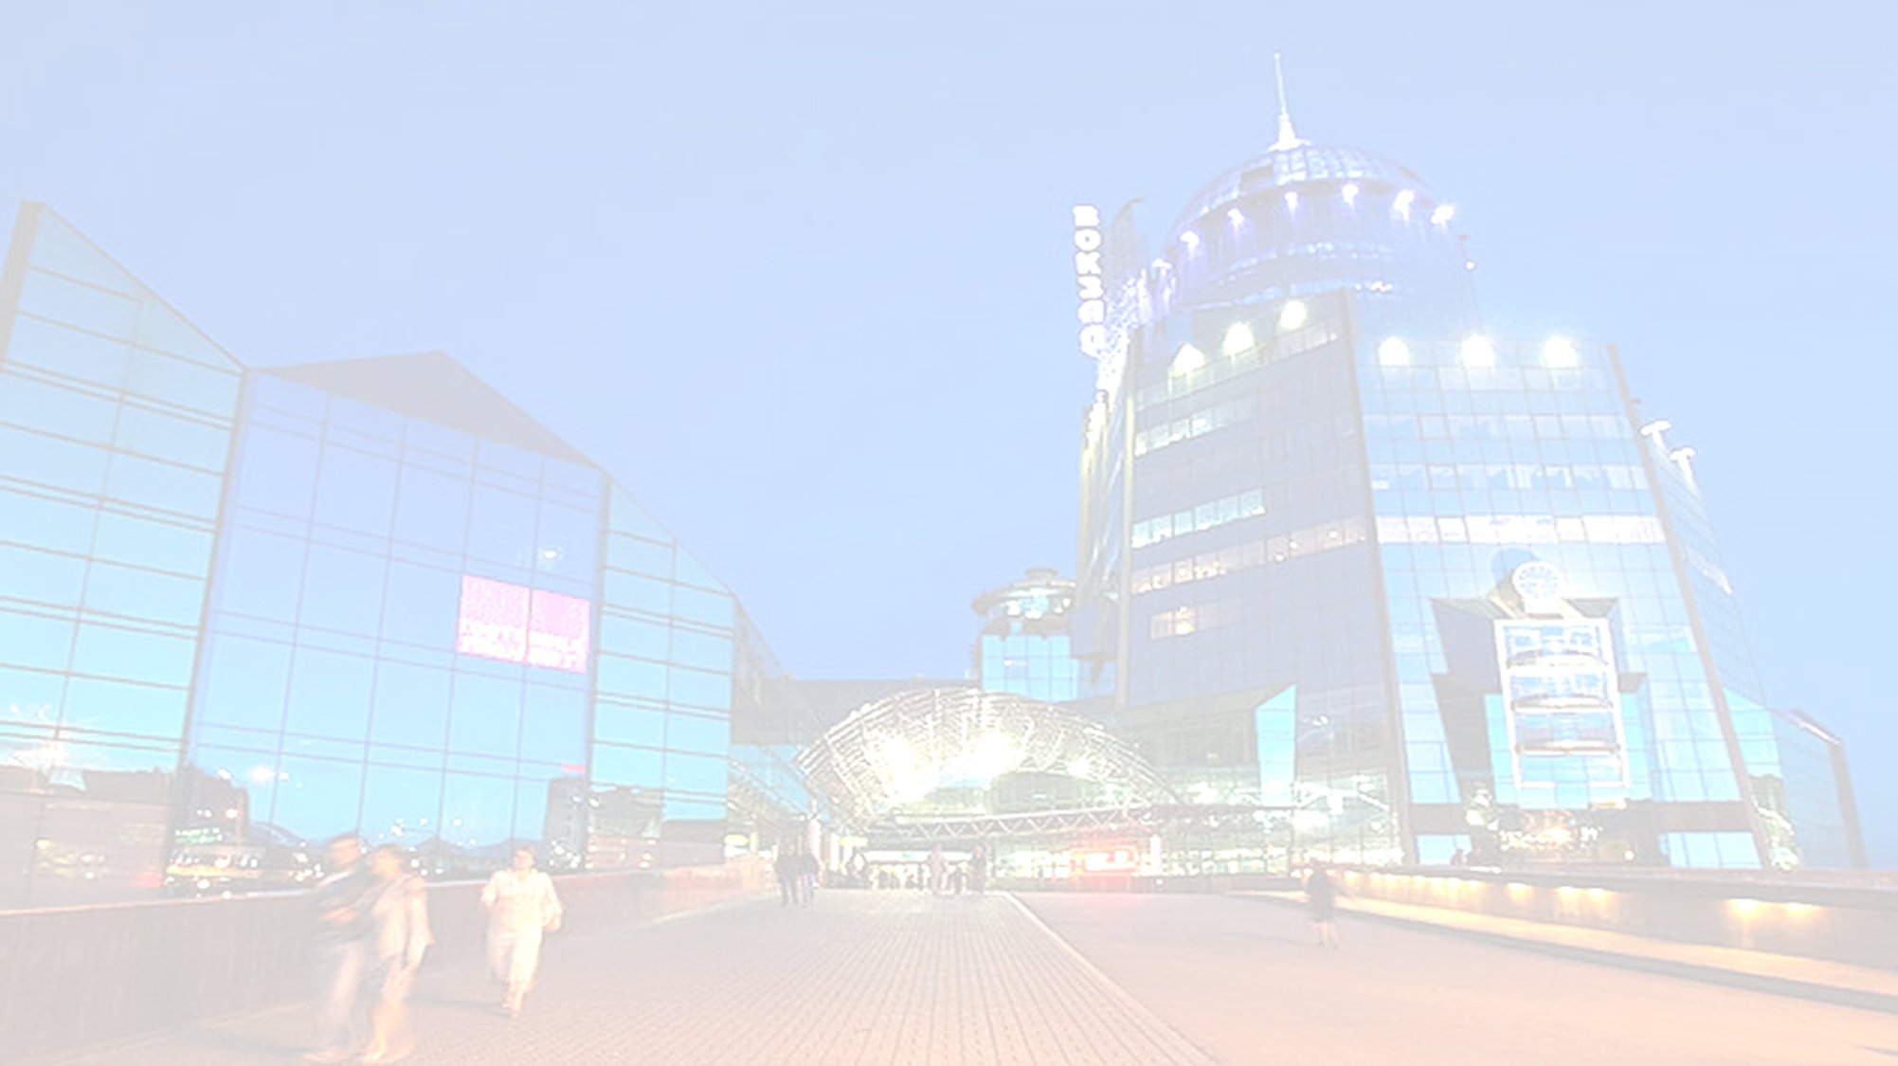
А правда ли что, башенные часы над центральным входом вокзала Самара специально спешат на 2 - 3 минуты?
Нет. Часы показывают самое точное время, причем все одновременно.

Slide 9
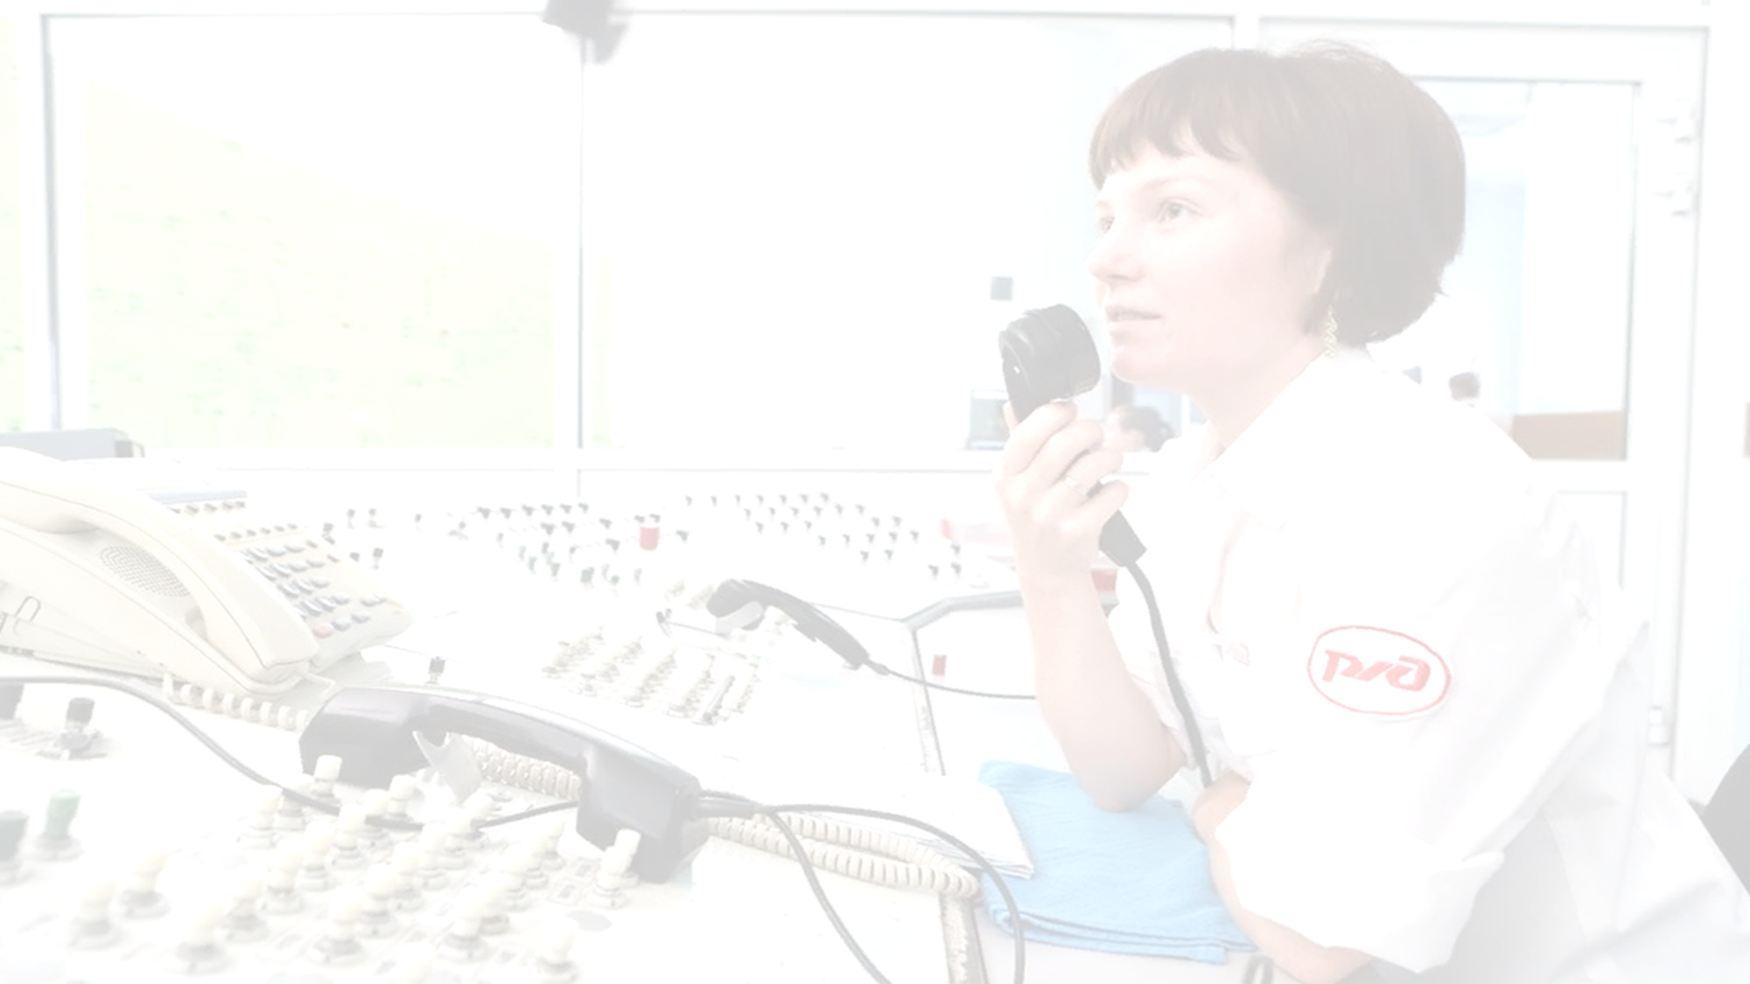
Кто помогает отставшим от поезда пассажирам или потерявшим свой багаж?
Дежурный по вокзалу. Его работа круглосуточная и не останавливается ни на секунду.

Slide 10
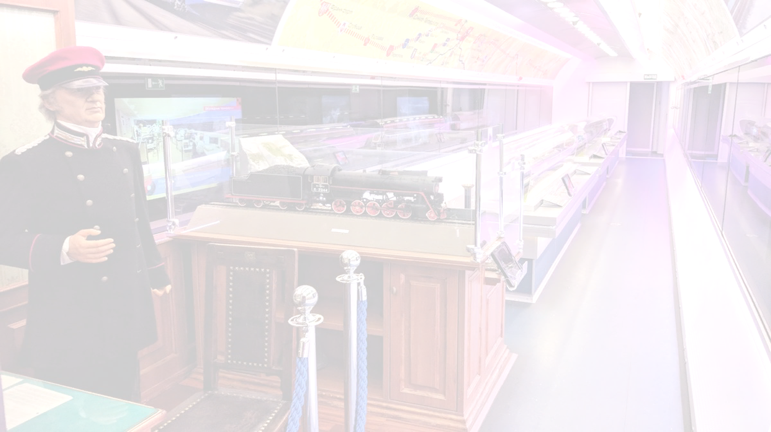
Назовите, уникальные экспонаты музея вокзала, которым более 100 лет?
В музее очень много уникальных экспонатов, среди которых патефон и стол-бюро, которому более 100 лет.

Slide 11
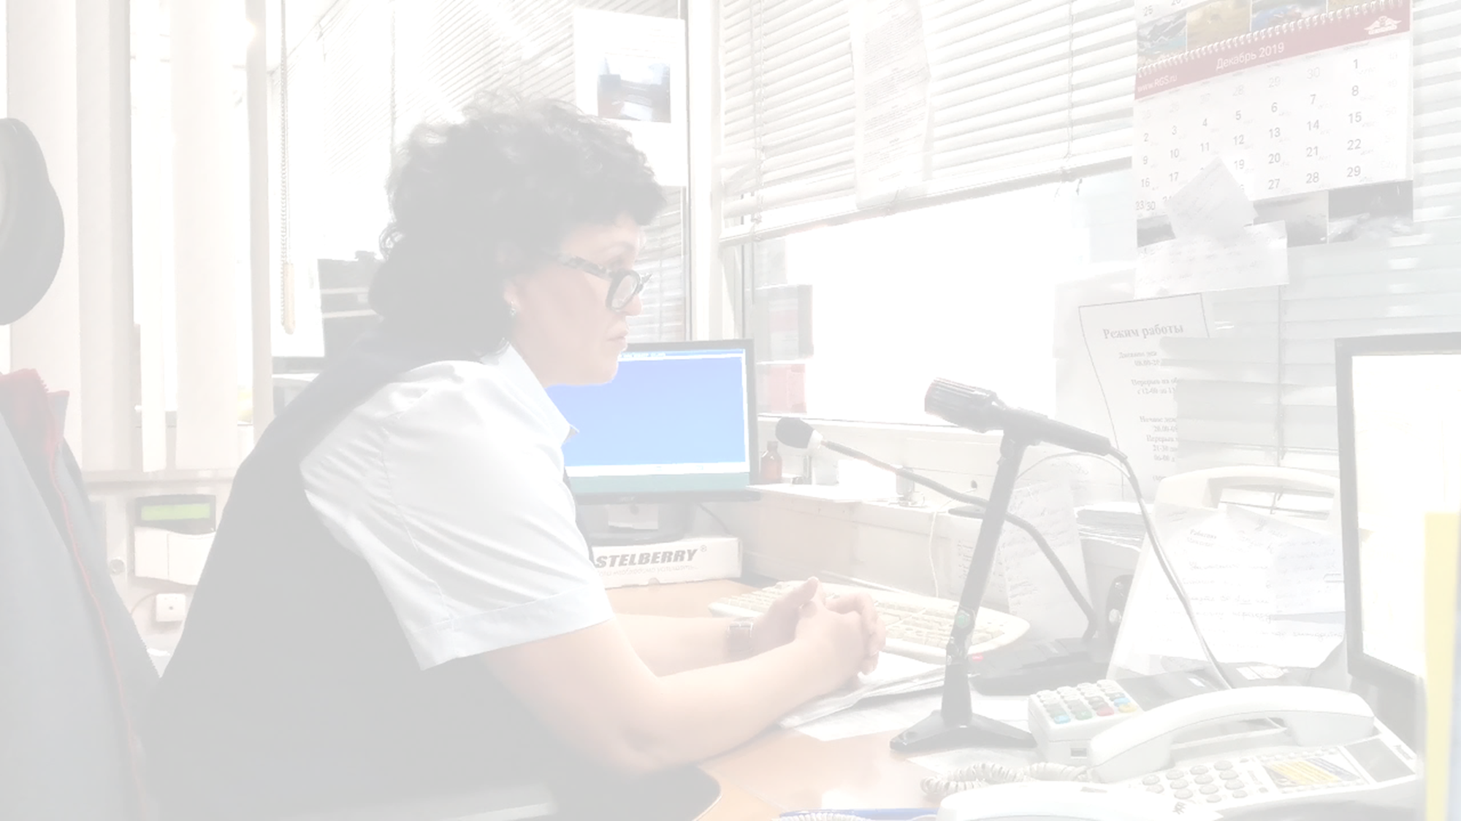
Назовите профессию работника железнодорожного вокзала, который сообщает важную информацию пассажирам?
Диктор вокзала.

Slide 12
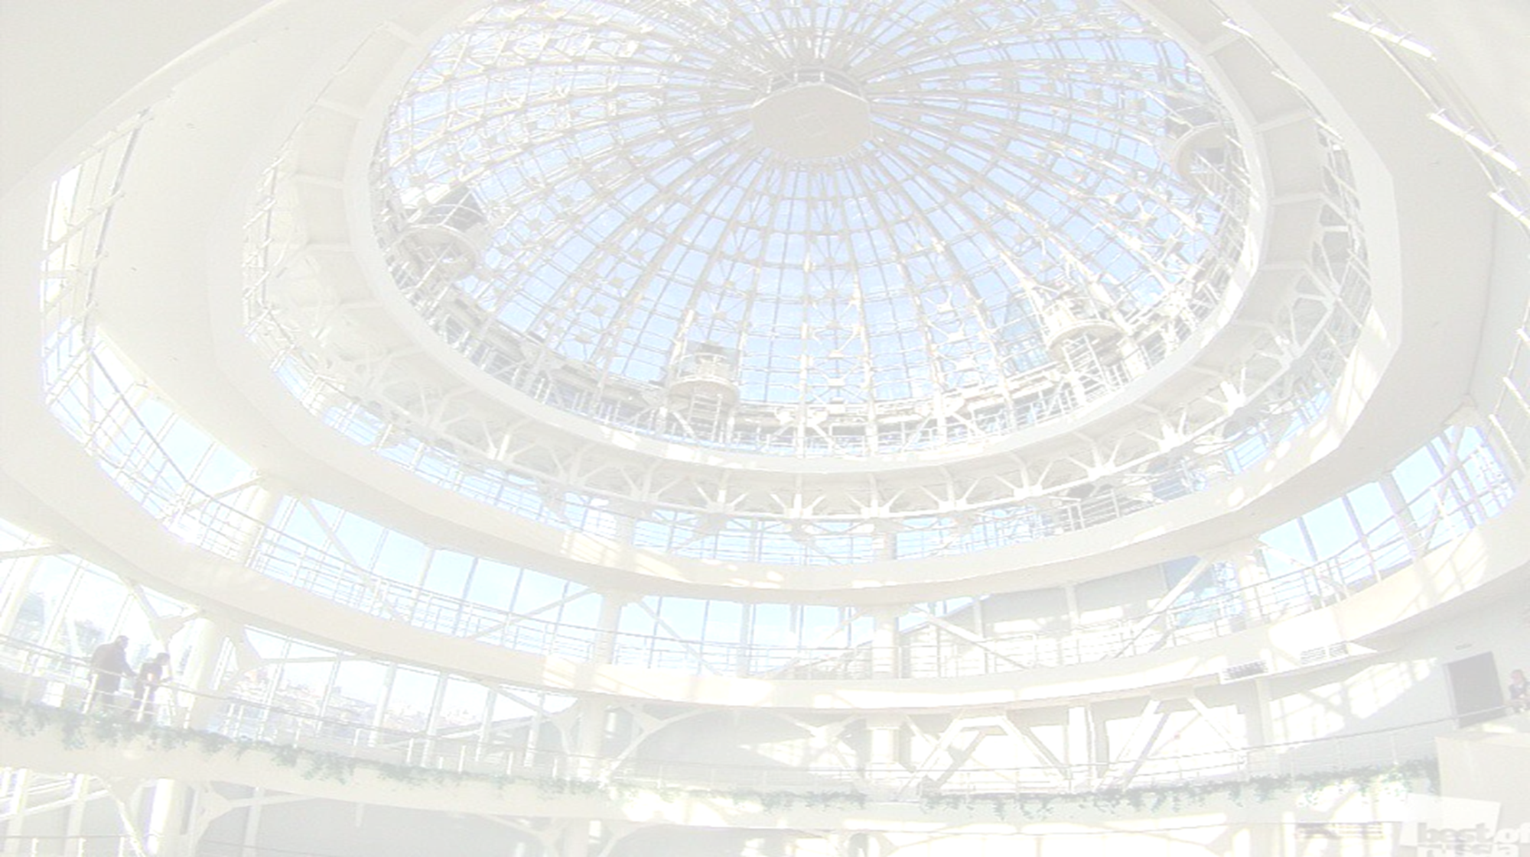
На каком этаже находится смотровая площадка железнодорожного вокзала города Самара?
На 12 этаже.

